Slide 1
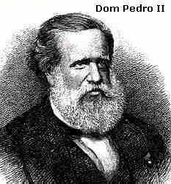
5º Ano
A economia cafeeira
SEGUNDO REINADO
Economia no século XIX
Origens e expansão da economia cafeeira.

Slide 2


Slide 3

A economia cafeeira
Origens e expansão da economia cafeeira.
A história da economia durante o Segundo Reinado perpassa inevitavelmente pelo processo de expansão de um novo gênero agrícola: o café. Desde os meados do século XVIII esse produto era considerado uma especiaria entre os consumidore europeus.

Slide 4

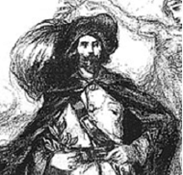
A economia cafeeira
Origens e expansão da economia cafeeira.
Ao longo desse período, o seu consumo ganhou proporções cada vez mais consideráveis. De acordo com alguns estudiosos, essa planta chegou ao Brasil pela Guiana Francesa nas mãos do tenente-coronel Francisco de Melo Palheta.

Slide 5
A economia cafeeira
Origens e expansão da economia cafeeira.
Na segunda metade do século XVIII, por volta de 1760, foram registrados os primeiros relatos noticiando a formação de plantações na cidade do Rio de Janeiro. Na região da Baixada Fluminense as melhores condições de plantio foram encontradas ao longo de uma série de pântanos e brejos ali encontrados. No final desse mesmo século, as regiões cariocas da Tijuca, do Corcovado e do morro da Gávea estavam completamente tomadas pelas plantações de café.

Slide 6

A economia cafeeira
Origens e expansão da economia cafeeira.
O pioneirismo das plantações cariocas alcançou toda a região do Vale do Paraíba, sendo o principal espaço de produção até a década de 1870. Reproduzindo a mesma dinâmica produtiva do período colonial, essas plantações foram sustentadas por meio de latifúndios monocultores dominados pela mão-de-obra escrava. As propriedades contavam com uma pequena roça de gêneros alimentícios destinados ao consumo interno, sendo as demais terras inteiramente voltadas para a produção do café.

Slide 7
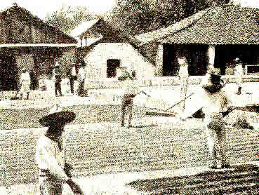
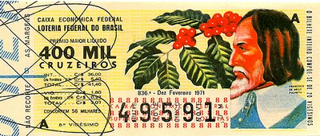


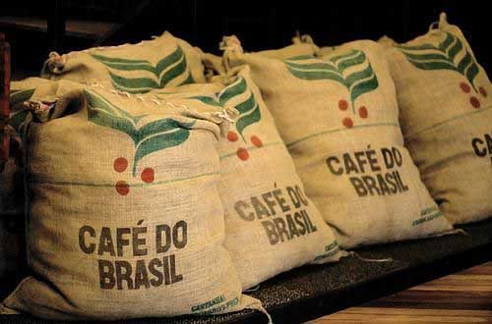

Slide 8
A economia cafeeira
Origens e expansão da economia cafeeira.
A produção fluminense, dependente de uma exploração sistemática das terras, logo começaria a sentir seus primeiros sinais de crise. Ao mesmo tempo, a proibição do tráfico de escravos, em 1850, inviabilizou os moldes produtivos que inauguraram a produção cafeeira do Brasil. No entanto, nesse meio tempo, a região do Oeste Paulista ofereceu condições para que a produção do café continuasse a crescer significativamente.

Slide 9
A economia cafeeira
Origens e expansão da economia cafeeira.
Os cafeicultores paulistas deram uma outra dinâmica à produção do café incorporando diferentes parcelas da economia capitalista. A mentalidade fortemente empresarial desses fazendeiros introduziu novas tecnologias e formas de plantio favoráveis a uma nova expansão cafeeira. Muitos deles investiam no mercado de ações, dedicavam-se a atividades comerciais urbanas e na indústria. Para suprir a falta de escravos atraíram mão-de-obra de imigrantes europeus e recorriam a empréstimos bancários para financiar as futuras plantações.

Slide 10
A economia cafeeira
Origens e expansão da economia cafeeira.
O curto espaço de tempo em que a produção cafeeira se estabeleceu foi suficiente para encerrar as constantes crises econômicas observadas desde o Primeiro Reinado. Depois de se fixar nos mercados da Europa, o café brasileiro também conquistou o paladar dos norte-americanos, fazendo com que os Estados Unidos se tornassem nosso principal mercado consumidor. Ao longo dessa trajetória de ascensão, o café, nos finais do século XIX, representou mais da metade dos ganhos com exportação.

Slide 11
A economia cafeeira
Origens e expansão da economia cafeeira.
A adoção da mão-de-obra assalariada, na principal atividade econômica do período, trouxe uma nova dinâmica à nossa economia interna. Ao mesmo tempo, o grande acúmulo de capitais obtido com a venda do café possibilitou o investimento em infraestrutura (estradas, ferrovias...) e o nascimento de novos setores de investimento econômico no comércio e nas indústrias. Nesse sentido, o café contribuiu para o processo de urbanização do Brasil.

Slide 12
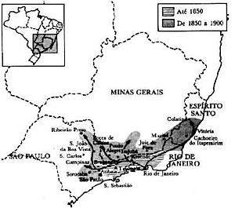

Slide 13

A economia cafeeira
Origens e expansão da economia cafeeira.
A predominância desse produto na economia nacional ainda apresenta resultados significativos no cenário econômico contemporâneo. Somente nas primeiras décadas do século XX que o café perdeu espaço para outros ramos da economia nacional. Mesmo assinalando um período de crescimento da nossa economia, o café concentrou um grande contingente de capitais, preservando os traços excessivamente agrários e excludentes da economia nacional.

Slide 14


A economia cafeeira
Origens e expansão da economia cafeeira.
Produção de café
Modernização do país
LUCROS
Vale do Paraíba
Café
Oeste Paulista

Slide 15
Produção de café
Principais áreas de cultivo.
Vale do Paraíba | Oeste Paulista
Predomínio até 1850 | Predomínio pós-1850
Modelo típico das plantations | Modelo de produção empresarial
Técnicas de produção rudimentares | Técnicas de produção modernas
Monarquistas e escravocratas | Repulicanos e abolicionistas
Dificuldades no escoamento do café | Implementação de ferrovias
Menor produtividade | Maior produtividade e qualidade
Mão de obra escrava | Mão de obra assalariada (imigrantes)

Slide 16
A economia cafeeira
Origens e expansão da economia cafeeira.

Slide 17
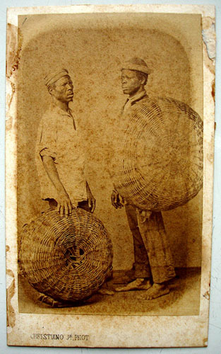
A economia cafeeira;
Principal produto
Mercado externo (EUA/EUROPA)/Alto valor
Solo (“terra roxa”) e clima favoráveis.
Região Sudeste.
Desenvolvimento dos transportes (estradas de ferro, portos).
Desenvolvimento de comunicações (telégrafo, telefone).
Desenvolvimento de atividades urbanas paralelas (comércio, bancos, indústrias)
Vale do Paraíba (RJ – SP): 1ª zona de cultivo. Início no final do séculoXVIII.
Latifúndio escravista tradicional, sem inovações técnicas. Principalmente até aproximadamente 1860-70.
Oeste paulista: 2ª zona de cultivo. Início aproximadamente a partir de 1850.
Tecnologicamente mais avançado. Introdução do trabalho de imigrantes paralelamente ao escravismo. “Terra Roxa”.

Slide 18
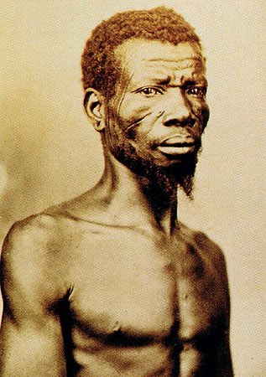
Açúcar: decadência
Concorrência externa.
Açúcar de beterraba (Europa).
Queda no preço.
Outros produtos:
Algodão(Maranhão): importante entre 1861 e 1865 (18%)
Guerra de Secessão (EUA)
Borracha (Amazonas e Pará): importante a partir de 1880 (8%)
II Revolução Industrial – automóveis.
Couros e peles (6 – 8%)
Fumo (2 – 3%)

Slide 19
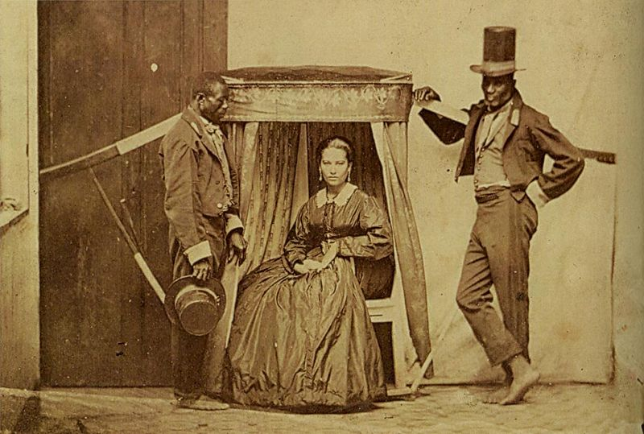

Slide 20
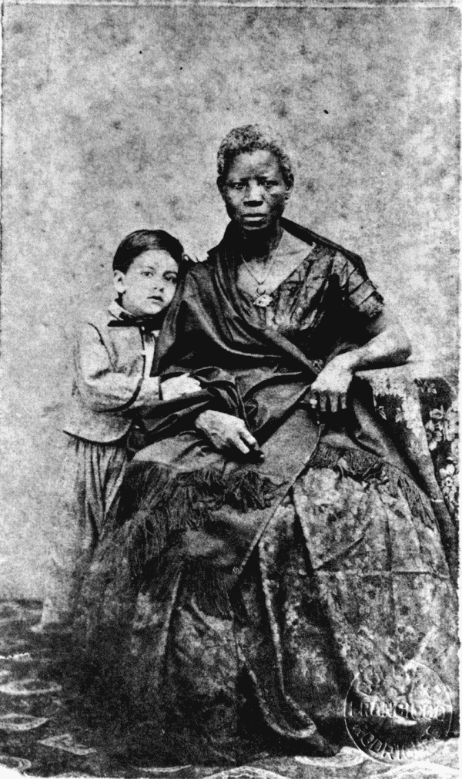
Imigração
Superação da crise do escravismo
Mito do embranquecimento
Necessidade de mão-de-obra
Crise economica e social em países europeus

Slide 21
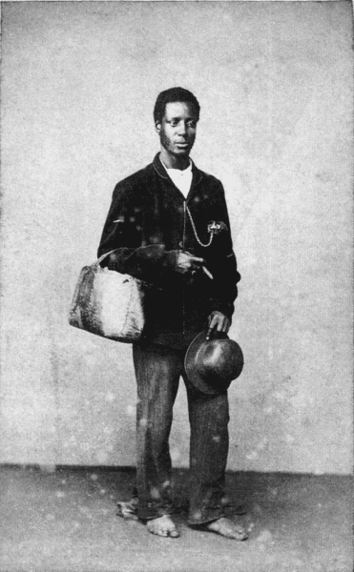
Oposição inglesa (Bill Aberdeen – 1845)
Lei Eusébio de Queirós (1850):
Fim do tráfico de escravos
Tráfico interprovincial
Aumento do valor de escravos
Movimeto abolicionista: intelectuais, camadas médias urbanas, setores do exército
Prolongamento da escravidão:
Lei do Ventre Livre (1871)
Lei do Sexagenário (1885)
Radicalização do movimento abolicionista
Lei Áurea (1888):
Fim da escravidão sem idenização
Marginalização dos negros
Crise política no império
Crise do escravismo

Slide 22
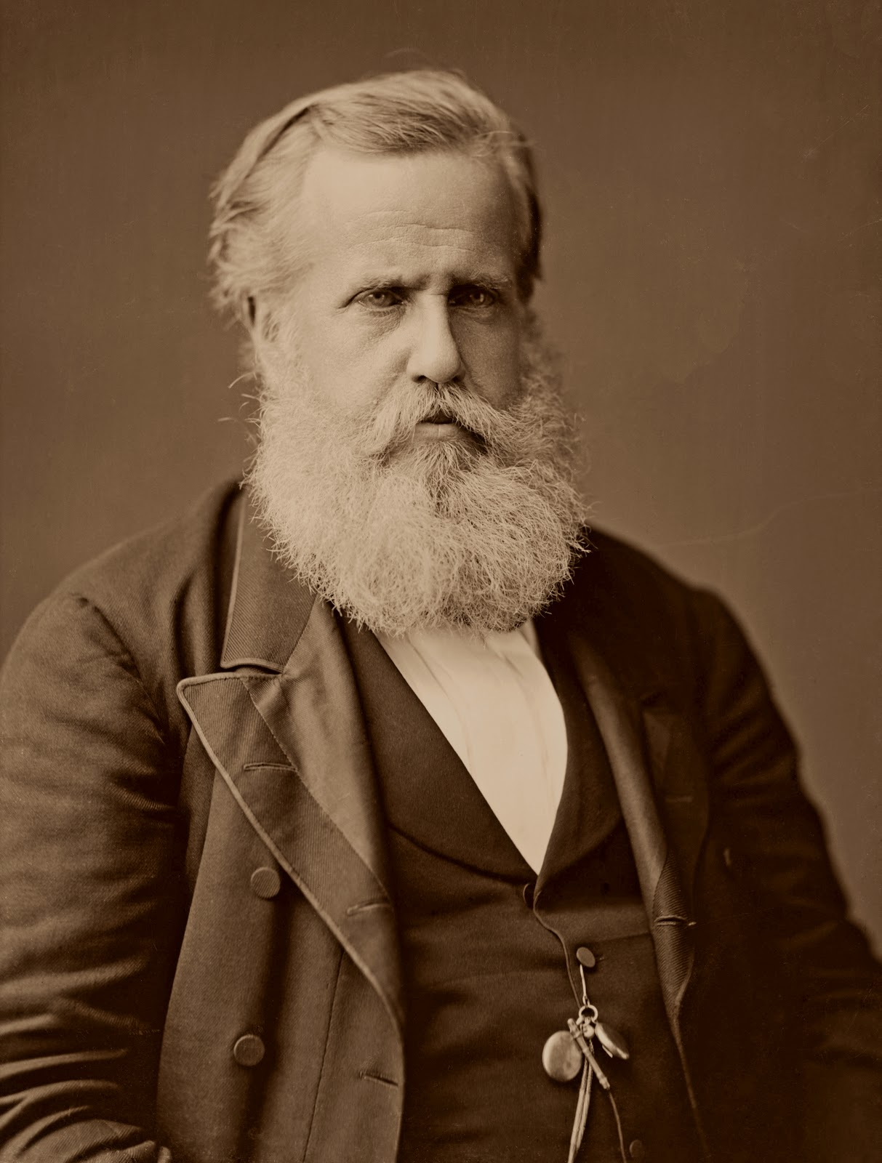
Crise geral do Império (a partir de 1870)
Questão religiosa
Igreja atrelada ao Estado (Constituição de 1824)
Padroado e Beneplácito
1864 – Bulla Syllabus (Papa Pio IX): maçons expulsos dos quadros da igreja
D. Pedro proíbe tal determinação no Brasil:
Bispos de Olinda e Belém descuprem e são presos
Igreja deixa de prestar apoio ao Imperador

Slide 23
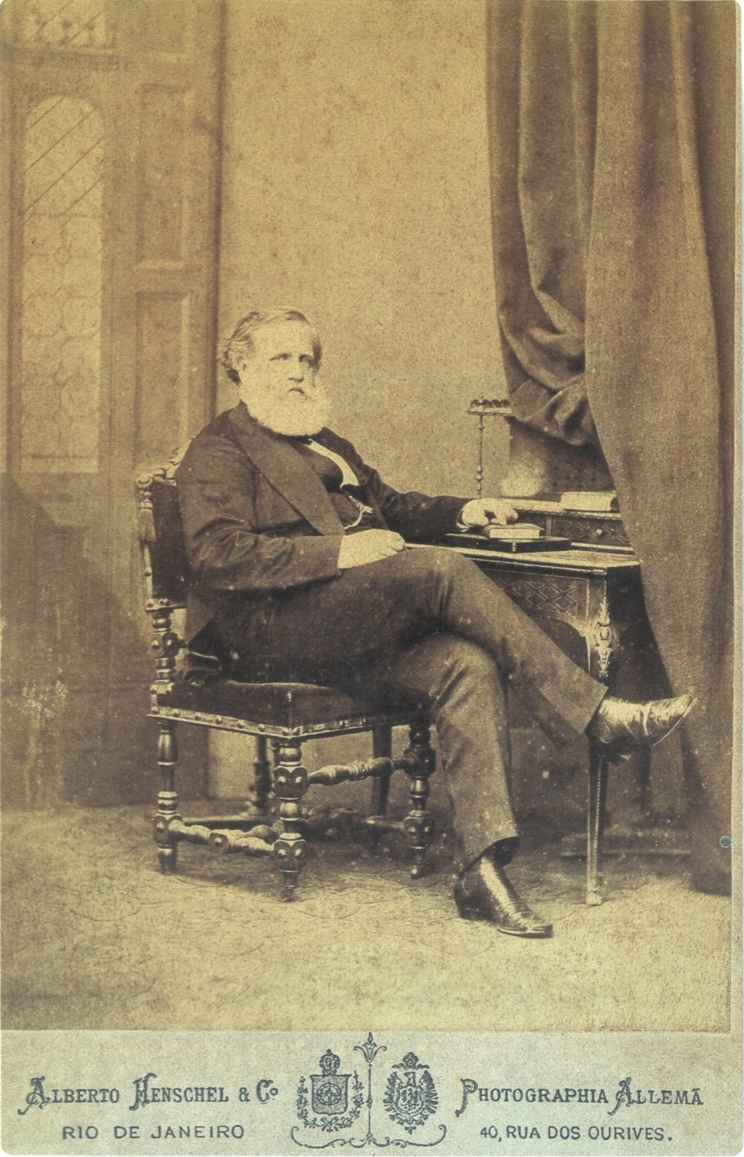
Questão Militar
Exército desprestigiado pelo governo: baixos salários, pouca aparelhagem e investimentos.
Exército fortalecido como corporação após Guerra do Paraguai
Punições do governo a oficiais que manifestavam-se publicamente
Sena Madureira, Cunha Matos
Penetração de ideias abolicionistas e republicanas positivistas nos quadros do exército associam o Império ao atraso institucional e tecnológico do país.

Slide 24
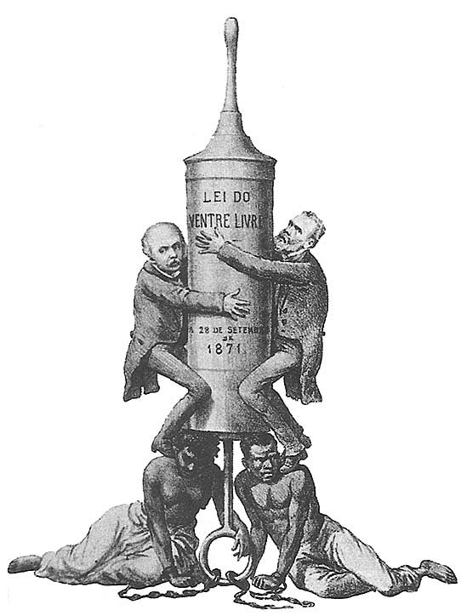
Questão Abolicionista
– Abolição da Escravidão (1888) retira do governo imperial sua última base de sustentação: aristocracia tradicional.
Império é atacado por todos os setores, sendo associado ao atraso e decadência.

Slide 25
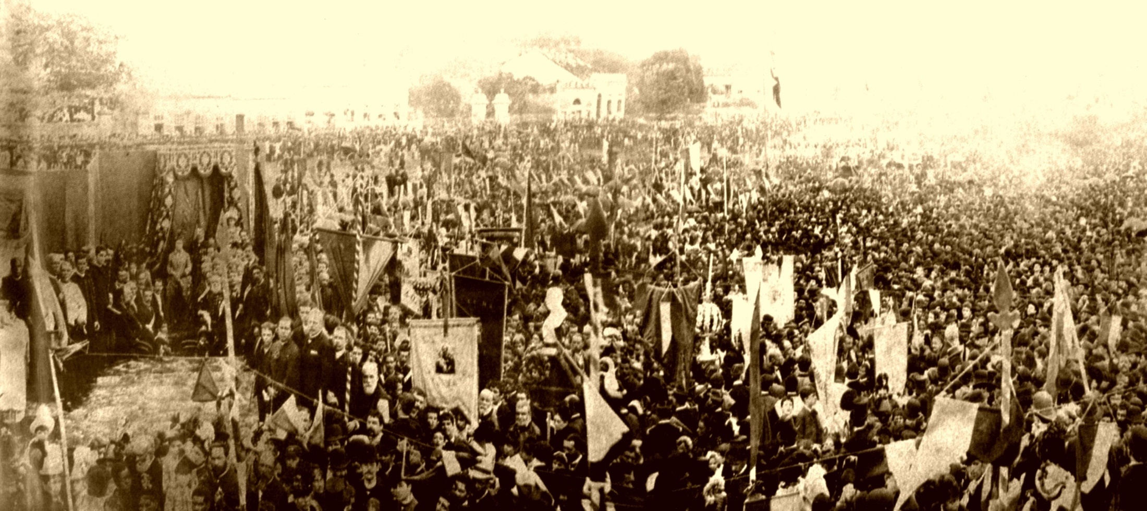

Slide 26
Questão Republicana
1870: Manifesto Republicano (Rio de Janeiro) – dissidência radical do Partido Liberal.
1873: Fundação do PRP (Partido Republicano Paulista), vinculado a importantes cafeicultores do Estado.
Descompasso entre poderio econômico dos cafeicultores do Oeste Paulista e sua pequena participação política.
Abolicionismo em contradição com o escravismo defendido por velhas elites aristocráticas cariocas.
Ideia do Federalismo – maior autonomia estadual
Apoio de classes médias urbanas, também pouco representadas pelo governo imperial

Slide 27
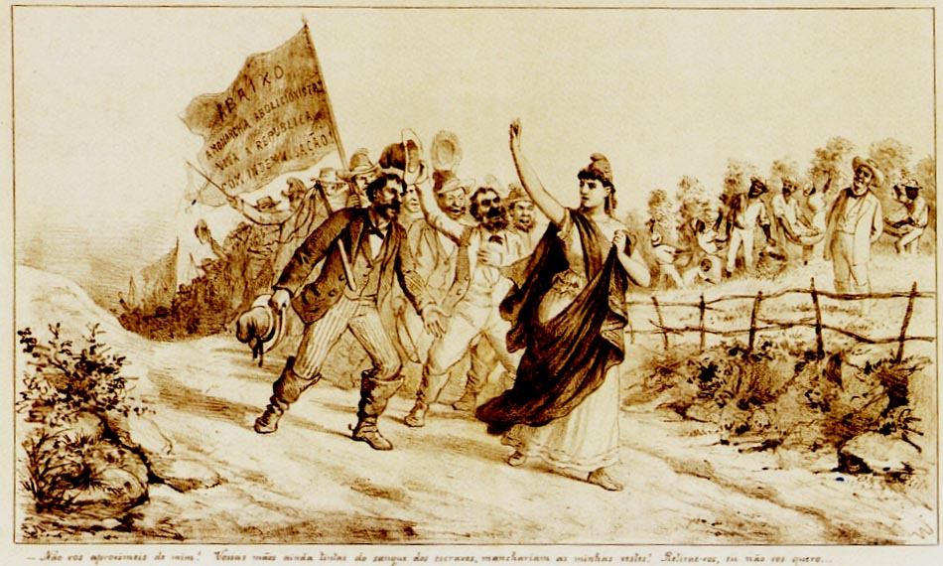

Slide 28
Proclamação da República
1888 – D. Pedro II tenta implementar reformas políticas inspiradas no republicanismo através de Visconde de Ouro Preto:
Autonomia provincial, liberdade de culto e ensino, senado temporário, facilidades de crédito...
Reformas negadas pelo parlamento que é dissolvido pelo imperador.
Republicanos espalham boatos de supostas prisões de líderes militares.
Marechal Deodoro da Fonseca lidera rebelião que depõe D. Pedro II.

